Slide 1

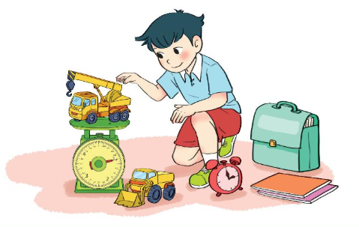



TOÁN
2

Slide 2
Khởi động
Hộp quà may mắn

Slide 3
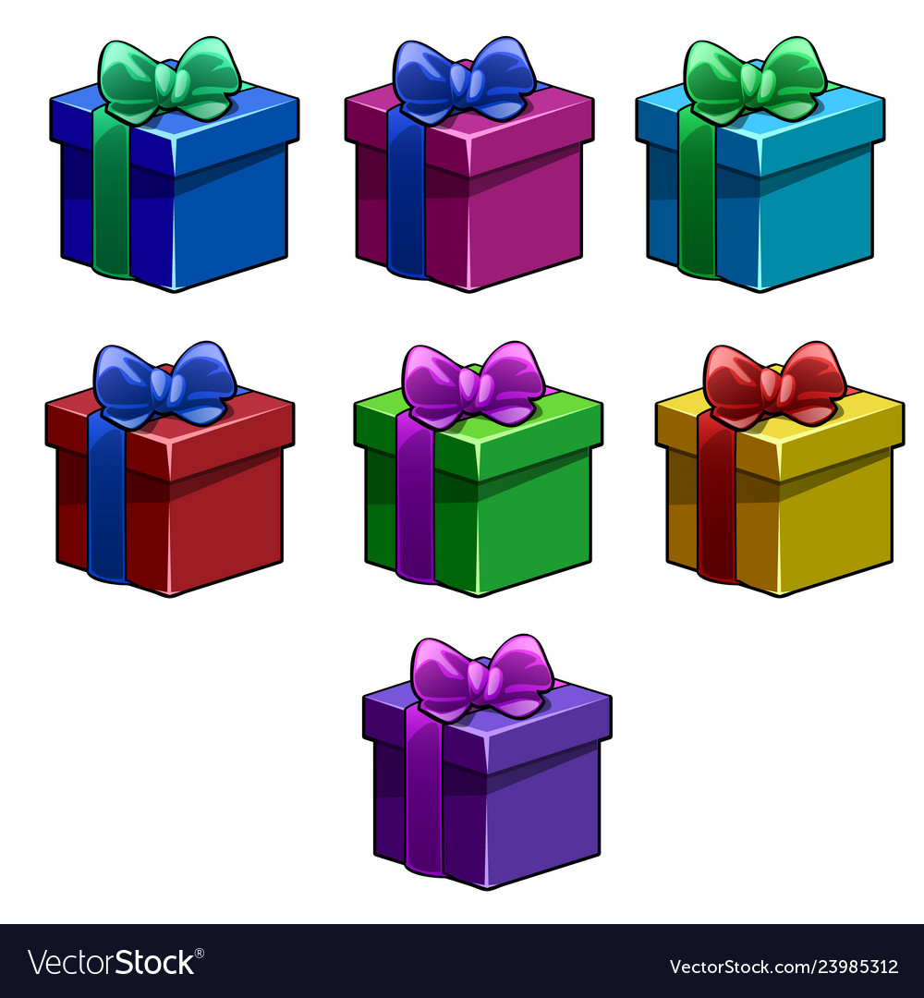



Có bao nhiêu số có 1 chữ số?
50 + 3 = ?
Click vào hộp quà để ra câu hỏi.
Click vào hộp quà lần nữa để quà xuất hiện.
Xoá textbox này sau khi đọc xong.
10 còn gọi là ……..
Notes:
1. Click vào hộp quà để ra câu hỏi. 2. Click vào hộp quà lần nữa để quà xuất hiện.

Slide 4

ÔN TẬP VÀ BỔ SUNG
Chủ đề 1
Bài 1
ÔN TẬP CÁC SỐ ĐẾN 100

Slide 5

Sách Toán_trang 8

Slide 6

1
Em ước lượng xem trong hình có khoảng mấy chục viên bi rồi đếm số viên bi trong hình đó (theo mẫu).
a) Mẫu:
- Em ước lượng: Khoảng 3 chục viên bi.
- Em đếm được: 32 viên bi.

Slide 7
b)
?
- Em ước lượng: Khoảng chục viên bi.
38
?
- Em đếm được: viên bi.

Slide 8
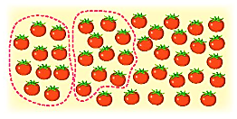
2
Em ước lượng xem trong hình có khoảng mấy chục quả cà chua rồi đếm số cà chua trong hình đó.
- Em ước lượng: Khoảng chục viên bi.
?
?
- Em đếm được: viên bi.
42

Slide 9
3
Số?
Số 87 gồm 8 chục và 7 đơn vị,
viết là: 87 = 80 + 7
b) Số 45 gồm chục và đơn vị,
viết là: = +
?
4
?
5
45
40
5
?
?
?
c) Số 63 gồm chục và đơn vị,
viết là: = +
6
?
?
3
63
?
60
?
?
3

Slide 10
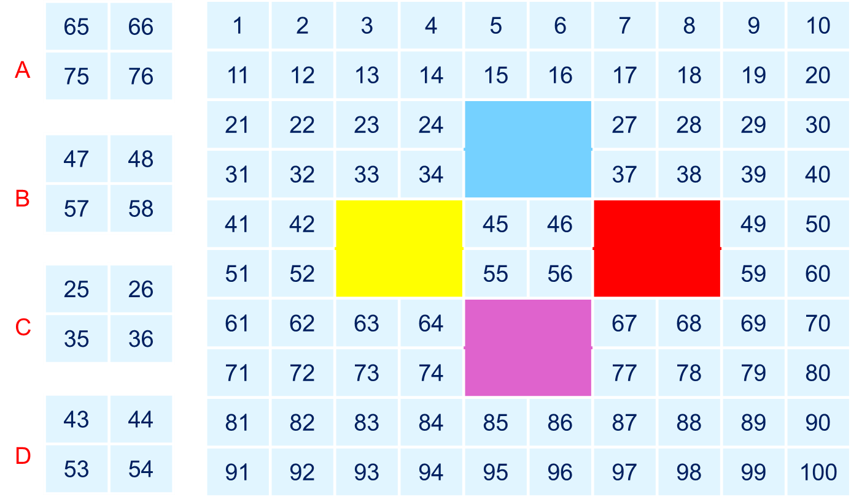
4
a) Em lắp bốn miếng bìa A, B, C, D vào vị trí thích hợp trong bảng.
b) Tìm số lớn nhất ở mỗi miếng bìa A, B, C, D rồi viết các số đó theo thứ tự từ bé đến lớn.

Slide 11
4
65 | 66
75 | 76
1 | 2 | 3 | 4 | 5 | 6 | 7 | 8 | 9 | 10
11 | 12 | 13 | 14 | 15 | 16 | 17 | 18 | 19 | 20
21 | 22 | 23 | 24 |  |  | 27 | 28 | 29 | 30
31 | 32 | 33 | 34 |  |  | 37 | 38 | 39 | 40
41 | 42 |  |  | 45 | 46 |  |  | 49 | 50
51 | 52 |  |  | 55 | 56 |  |  | 59 | 60
61 | 62 | 63 | 64 |  |  | 67 | 68 | 69 | 70
71 | 72 | 73 | 74 |  |  | 77 | 78 | 79 | 80
81 | 82 | 83 | 84 | 85 | 86 | 87 | 88 | 89 | 90
91 | 92 | 93 | 94 | 95 | 96 | 97 | 98 | 99 | 100
A
47 | 48
57 | 58
B
25 | 26
35 | 36
C
43 | 44
53 | 54
D

Slide 12
Củng cố

Slide 13
1
Xem lại bài đã học
Dặn dò
2
Hoàn thành bài …
3
Chuẩn bị: Toán Tia số, số liền trước, số liền sau (tr.10)
Notes:
Gv linh động thay thế nội dung dặn dò nhé!

Slide 14

Tạm biệt các bạn!
Tạm biệt các bạn!

